Slide 1
第九章 代码优化
第一节 优化的概念
第二节 局部优化
第三节 全局优化

Slide 2
全局优化
全局优化就是基本块之间的优化，常用的方法包括
1. 删除死代码
if x goto L1
ifz x goto L1
如果 x 的值固定为“真”或“假”，则其中一个分支永远不会执行，这些分支的代码称为“死代码”，可以删除。

Slide 3
全局优化
2. 代码外提
对于循环结构中的 x=op y 或 x=y op z 语句，如果y、z均为循环不变量，则该运算为循环不变运算。优化时将该运算提到循环入口结点之前所增设的结点中去。

Slide 4
全局优化
3. 强度削弱
设计数器循环的基本归纳变量为 i， 每次循环 i = i ± c （c为常数），
与 i 同族的归纳变量为 j = c1*i ± c2 （c1、c2为常数），
每次循环，i 增加或减少c，j 增加或减少c1*c，
因此，计算 j 的乘法可由加法来代替：
j = j + c1*c （c1*c为常数）

Slide 5
全局优化
4. 删除归纳变量
用同族归纳变量代替基本归纳变量作为循环判断的条件，
例如：循环判断的条件为 i > 10 ，
若有 j = 10 * i + 5，则可将循环判断的条件改为 j > 105，
如基本归纳变量 i 别无它用，则可将其删除。

Slide 6
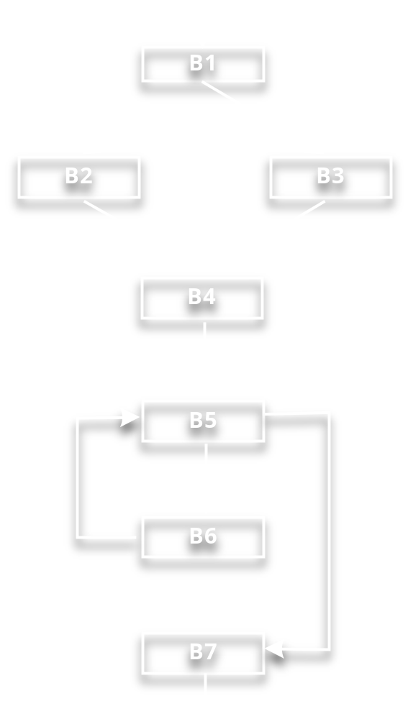
例子：程序流图

Slide 7
第1步：删除死代码
[ B1 ]
……
x = 1
ifz 1 goto L10
[ B2 ]
t10 = x + y
y = t10
goto L11
[ B3 ]
label L10
t11 = x - y
y = t11
[ B4 ]
label L11

Slide 8
第1步：删除死代码
[ B1 ]
……
x = 1
t10 = x + y
y = t10

Slide 9
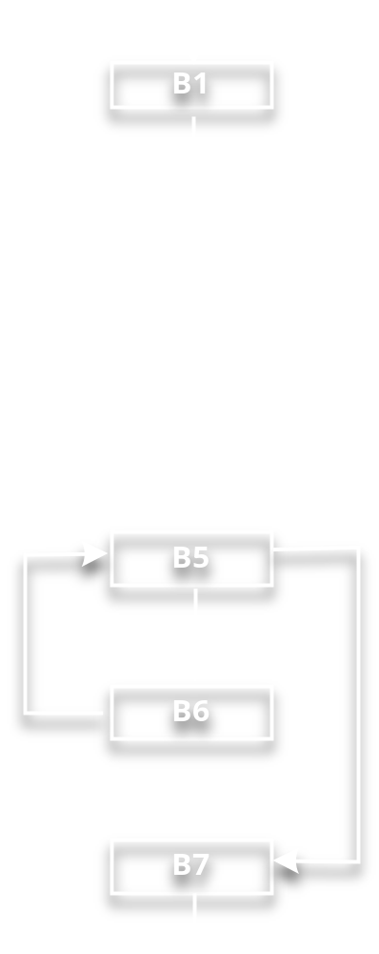
第1步：删除死代码
删除前：
删除后：

Slide 10
第2步：代码外提
[ B5 ]
label L12
t12 = (x > 0)
ifz t12 goto L13
[ B6 ]
t13 = a * b
t14 = t13 + c
i = t14
t15 = a * x
t16 = t15 + c
j = t16
t17 = x - 1
x = t17
goto L12
[ B7 ]
label L13
循环不变运算：
t13 = a * b
t14 = t13 + c
i = t14

Slide 11
第2步：代码外提
[ B6' ]
t13 = a * b
t14 = t13 + c
i = t14
[ B5 ]
label L12
t12 = (x > 0)
ifz t12 goto L13
[ B6 ]
t15 = a * x
t16 = t15 + c
j = t16
t17 = x - 1
x = t17
goto L12
[ B7 ]
label L13
循环不变运算：
t13 = a * b
t14 = t13 + c
i = t14

Slide 12
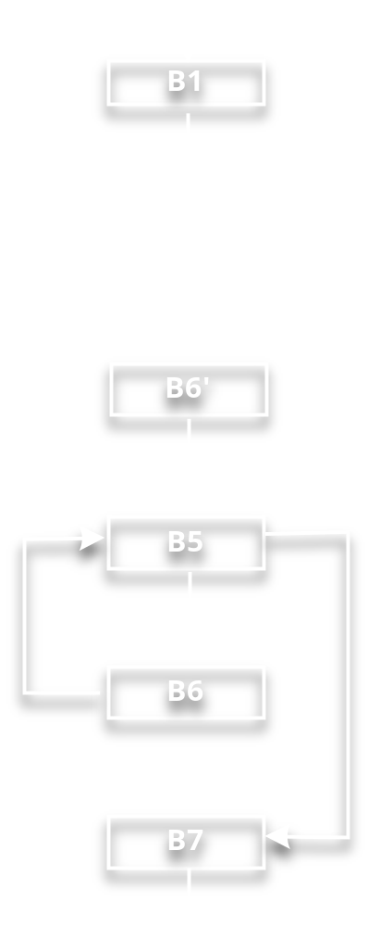
第2步：代码外提
外提前：
外提后：

Slide 13
第3步：强度削弱
[ B6' ]
t13 = a * b
t14 = t13 + c
i = t14
[ B5 ]
label L12
t12 = (x > 0)
ifz t12 goto L13
[ B6 ]
t15 = a * x
t16 = t15 + c
j = t16
t17 = x - 1
x = t17
goto L12
[ B7 ]
label L13
基本归纳变量：
x
同族归纳变量：
t15
t16
j

Slide 14
第3步：强度削弱
[ B6' ]
t13 = a * b
t14 = t13 + c
i = t14
t15 = a * x
t16 = t15 + c
j = t16
[ B5 ]
label L12
t12 = (x > 0)
ifz t12 goto L13
[ B6 ]
t15 = t15 - a
t16 = t16 - a
j = j - a
t17 = x - 1
x = t17
goto L12
[ B7 ]
label L13
基本归纳变量：
x
同族归纳变量：
t15
t16
j

Slide 15
第3步：强度削弱
[ B6' ]
t13 = a * b
t14 = t13 + c
i = t14
t15 = a * x
t16 = t15 + c
j = t16
[ B5 ]
label L12
t12 = (x > 0)
ifz t12 goto L13
[ B6 ]
j = j - a
t17 = x - 1
x = t17
goto L12
[ B7 ]
label L13
基本归纳变量：
x
同族归纳变量：
t15
t16
j

Slide 16
第4步：删除归纳变量
[ B6' ]
t13 = a * b
t14 = t13 + c
i = t14
t15 = a * x
t16 = t15 + c
j = t16
[ B5 ]
label L12
t12 = (x > 0)
ifz t12 goto L13
[ B6 ]
j = j - a
t17 = x - 1
x = t17
goto L12
[ B7 ]
label L13
基本归纳变量：
x
同族归纳变量：
j

Slide 17
第4步：删除归纳变量
[ B6' ]
t13 = a * b
t14 = t13 + c
i = t14
t15 = a * x
t16 = t15 + c
j = t16
[ B5 ]
label L12
t12 = (j > c)
ifz t12 goto L13
[ B6 ]
j = j - a
goto L12
[ B7 ]
label L13
基本归纳变量：
x
同族归纳变量：
j

Slide 18
优化结果对比
优化前：
优化后：

Slide 19
优化前
[ B1 ]
i = 1
t0 = i + 2
j = t0
x = j
t1 = a * b
t2 = a * b
t3 = t2 * c
t4 = t1 + t3
t5 = a * b
t6 = t5 * c
t7 = t6 * x
t8 = t4 + t7
y = t8
x = 1
t9 = (x > 0)
ifz t9 goto L10
[ B2 ]
t10 = x + y
y = t10
goto L11
[ B3 ]
label L10
t11 = x - y
y = t11
[ B4 ]
label L11
[ B5 ]
label L12
t12 = (x > 0)
ifz t12 goto L13
[ B6 ]
t13 = a * b
t14 = t13 + c
i = t14
t15 = a * x
t16 = t15 + c
j = t16
t17 = x - 1
x = t17
goto L12
[ B7 ]
label L13

Slide 20
优化后
[ B1 ]
i = 1
j = 3
t1 = a * b
t3 = t1 * c
t4 = t1 + t3
t7 = t3 * 3
t8 = t4 + t7
y = t8
x = 1
t10 = x + y
y = t10
[ B6’]
t13 = a * b
t14 = t13 + c
i = t14
t15 = a * x
t16 = t15 + c
j = t16
[ B5 ]
label L12
t12 = (j > c)
ifz t12 goto L13
[ B6 ]
j = j - a
goto L12
[ B7 ]
label L13

